Slide 1


МБДОУ д/с №5 «Родничок» комбинированного вида
с. Сарыг-Сеп Каа - Хемского района Республики Тыва
Дистанционное обучение
3 неделя сентября
(с 16 по 22 сентября 2024 года)
Подготовительная к школе группа
длительность занятия 35 минут
Подготовила
учитель-логопед
Агеева Елена
Александровна

Slide 2

Уважаемые родители!
Большая просьба, посмотрите с детьми данную презентацию, дайте возможность детям внимательно рассмотреть картинки, ответить на вопросы.
Хорошо, если у ребёнка возникнут вопросы, постарайтесь на них ответить.
Во время деятельности с ребенком, сделайте пожалуйста, фотографии. Отправить фотографии можно в группу вайбер или лично воспитателю .Все игры и упражнения, представленные в презентации, делать в один день не нужно. Материал по теме рассчитан на неделю.

Slide 3

Объясните детям, для чего они ходят в детский сад. Познакомьте с помещениями детского сада и с сотрудниками.
Попросить детей ответить на вопросы:
· Куда ты приходишь утром?
· Кто встречает тебя в детском саду?
· Что дети делали перед завтраком?
· Кто приготовил детям завтрак?
· Чем ты занимался потом?
· Куда вы пошли после занятий?
· Что вы делали после прогулки?
· Что вы делали, когда проснулись?
· Когда ты уходишь домой из сада?
Уточните с детьми:
- Все дети ходят в одну группу или в разные группы детского сада?
(В детский сад приходит много детей, это детишки совсем маленькие малышки, и детки постарше - дети ходят в разные группы, все они – воспитанники детского сада)
•имена, отчества воспитателей и других работников детского сада;
•расположение, назначение и название комнат и групп в детском саду: кухня, бассейн, музыкальный зал, физкультурный зал, кабинет логопеда, столовая, кабинет заведующего, кабинет врача, прачечная;
•названия профессий работников детского сада: логопед, воспитатель, няня, медицинская сестра, повар, завхоз и т.д.

Slide 4

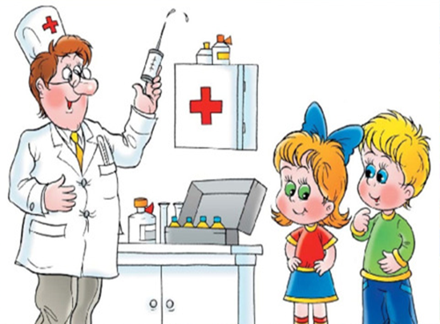
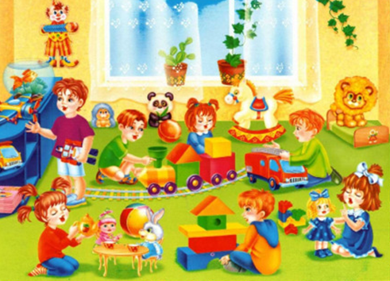

Детский сад – это наш второй дом. Мы в нём живём. В этом доме есть много групп, кабинетов, помещений. Назовите, какие знаете вы, и для чего они предназначены?
Медицинский кабинет

Slide 5



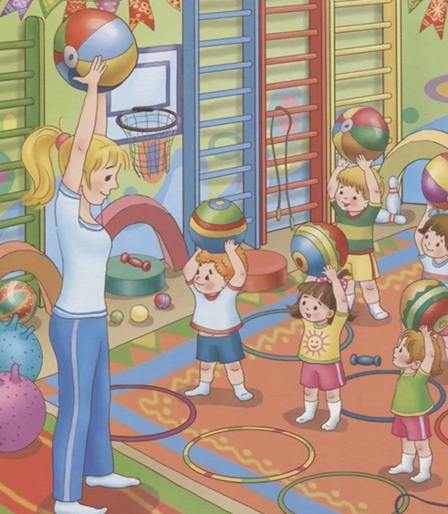
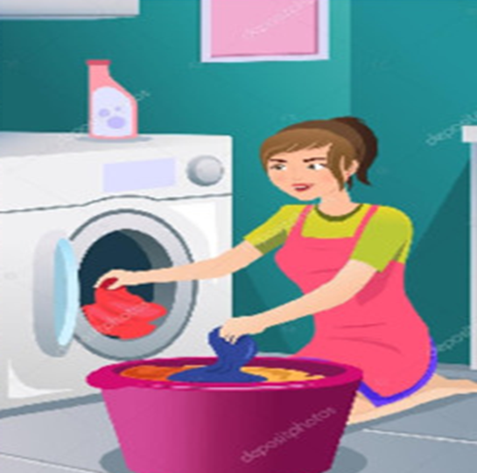
Кухня
Прачечная

Slide 6

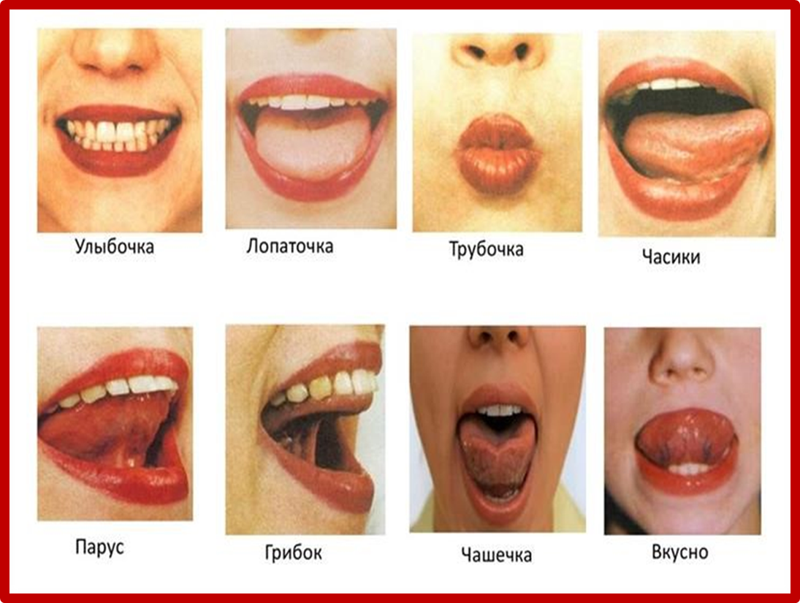

Slide 7
Дыхательная гимнастика
«Вертушка»
Ноги на ширине плеч, руки опущены. Поворот направо – вдох; поворот налево, свободно размахивать руками, на выдохе произносить «Фрр!» Повторить 3 –4 раза
«Маятник»
Сидя на полу, скрестив ноги, руки на поясе. Раскачивать туловище вправо – влево – вдох; на выдохе произносить «Тик – так!» Повторить 3 –4 раза
«Красивая игрушка»
Ноги на ширине плеч, руки опущены. Подняться на носки, руки поднять в стороны, вверх – вдох; опуститься, руки опустить вниз, на выдохе произнести «Ах!». Повторить 3 –4 раза
«Скакалка»
Имитировать прыжки на скакалке (вдох); на выдохе произносить «Прыг – скок!» Повторить 3 –4 раза.
Пальчиковая гимнастика
«Наша группа»
В нашей группе все друзья.
(ритмично стучат кулачками по столу)
Самый младший – это я.
Это Маша,
Это Саша,
Это Юра,
Это Даша.
(разжимают кулачки, начиная с мизинчика)

Slide 8
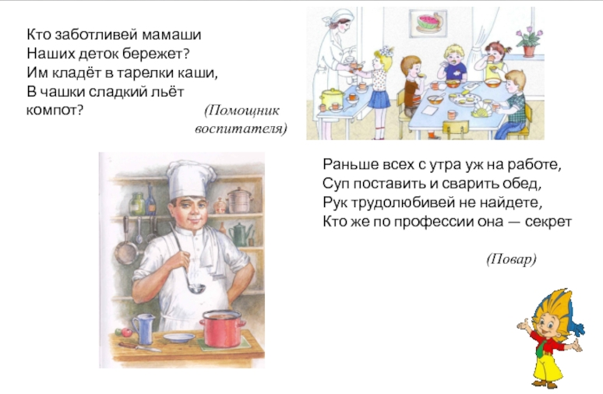
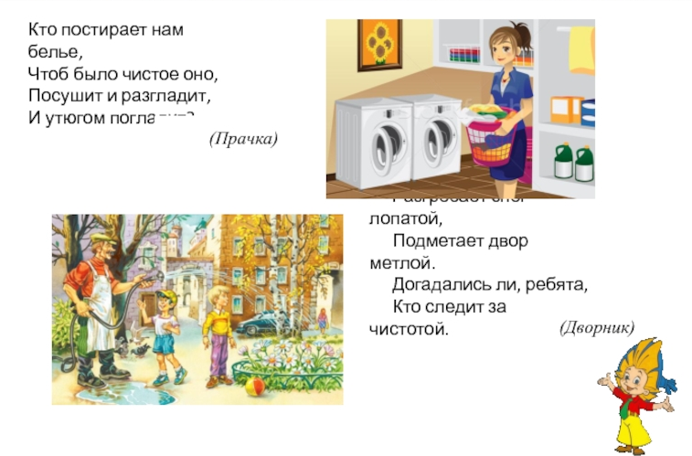


Slide 9
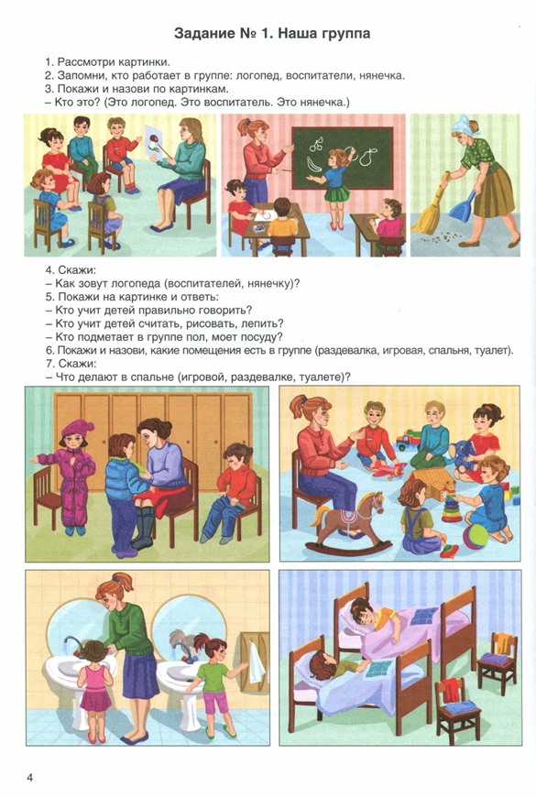

Slide 10
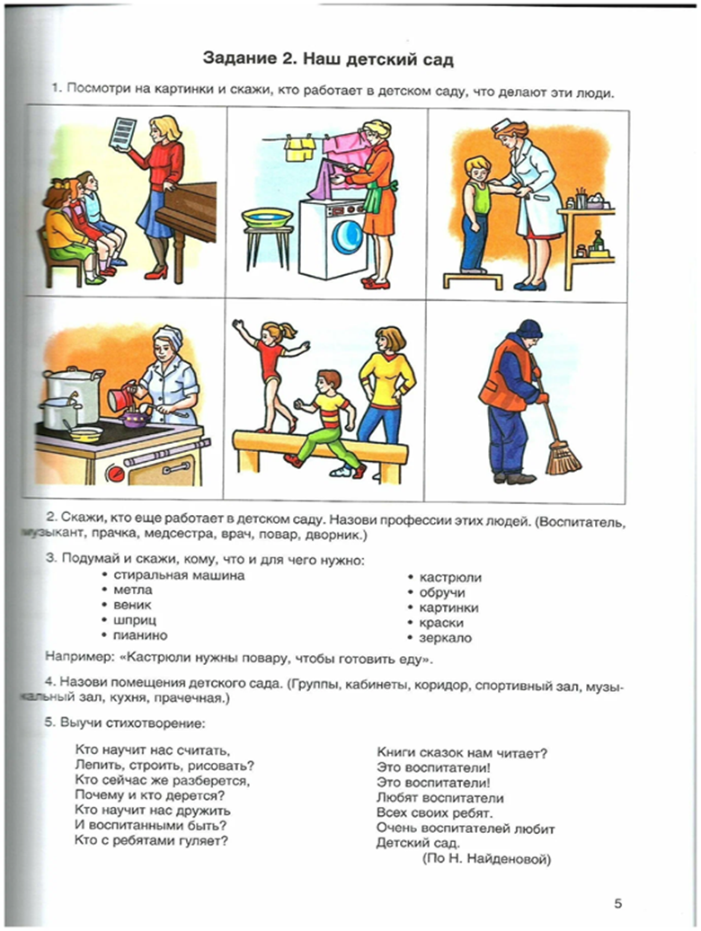

Slide 11
Речевые упражнения:
•«Как называется?» Когда мы кушаем утром – это … (завтрак). Когда мы кушаем днём – это - … Когда мы кушаем после дневного сна – это … Когда мы кушаем вечером – это …
•«Где это происходит?» Раздеваются (где?) - … (В раздевалке). Моют руки (где) - … Играют - … Танцуют, поют - … Учатся правильно говорить - … Занимаются спортом - … Готовят пищу - … Делают прививки - …
Игра с мячом «Кто что делает?»
Воспитатель – учит, объясняет, рассказывает.
Младший воспитатель – моет пол, вытирает пыль, кормит детей.
Повар – варит кашу, суп, жарит котлеты, печет булочки.
Мед. сестра – делает прививки, лечит детей, взвешивает, измеряет рост.
Прачка – стирает и гладит белье.
Дворник – убирает мусор, чистит снег, следит за чистотой на территории детского сада.
Повтори чистоговорки:
ДУ – ДУ – ДУ – поиграем мы в саду
НЕ-НЕ-НЕ – повара на кухне
КЕ – КЕ – КЕ - повар в белом колпаке
ЧИ – ЧИ – ЧИ – в садике врачи
ПЕД-ПЕД-ПЕД – есть и логопед
ДУ – ДУ – ДУ – воспитатели в саду
ТЕЙ – ТЕЙ – ТЕЙ – любят всех детей
АЮ – АЮ – АЮ – на занятии играю
АС – АС – АС – няня кормит нас

Slide 12



Slide 13
Рассказ. Как Марина в садик ходила
Жила-была на белом свете девочка Марина. Было Марине три годика, и она ужасно не любила ходить в детский садик. Каждое утро просила она родителей разрешить ей остаться дома. Родители очень расстраивались от таких слов дочери.
И вот однажды мама разрешила Марине остаться дома. День дома тянулся как-то необычно долго. Девочка слонялась из угла в угол, играть с игрушками ей надоело, от телевизора она устала, а упрашивать маму поиграть с ней или сходить погулять, ей не хотелось. И следующим утром Марина согласилась пойти в сад.
Когда она зашла в группу все дети закричали:
– Ура! Марина пришла! Почему тебя вчера не было? Мы всей группой ходили в цирк! На весёлое представление! Было так здорово!
Обидно стало Марине: ведь ей так грустно было дома, когда ее друзья были в цирке.
Долго ли, коротко ли ходила Марина в садик, а стала упрямиться снова. И на этот раз мама разрешила дочке остаться дома. И снова тянулся день, и казалось девочке, что он никогда не закончится.
На другой день Марина вернулась в садик. Ребята вокруг снова обсуждали что-то интересное.
– Марина! Мы всей группой ездили на детскую железную дорогу и там катались на поезде… а потом гуляли по парку!.. а в парке встретили белочку! А в детском поезде есть удобные столики… а ребята-проводники рассказали веселую историю… а поездом управлял тоже мальчик, ему всего 13 лет! – взахлеб рассказывали ребята.

Slide 14
До слёз стало обидно девочке: как же так, опять вся группа радовалась и обсуждала интересное событие, а до Марины никому не было дела…
День за днем Марина снова ходила в садик. Долго ли, коротко ли, только вновь Марина маму упрашивает: «Мамочка, можно я дома на денечек останусь?»
– Оставайся, – ответила мама, – но помни, что это было твое решение.
Когда Марина через день снова появилась в группе, то увидела, что на полочке стоят очень красивые фигурки из пластилина – и зайчик там, и лисичка, и медвежонок!..
– Ой, красота-то какая!!! – восхищенно застыла Марина.
– Смотри, Марина, этого зайчика я сама слепила! – сказала девочке подружка Оксана, указывая на того самого зайчика, который так понравился Марине, – к нам вчера специальный учитель приходил и показывал, как это сделать! А этого медвежонка Андрюшка слепил, вон ту лисичку – Танюша.
Не выдержала Марина – заплакала: «Ну почему же я всегда все самое интересное пропускаю!? Не буду больше садик пропускать!»
С этого самого дня Марина всегда ходила в детский садик, и даже если болела, то всегда старалась скорее вылечиться, чтобы не пропустить чего-нибудь интересного.

